Slide 1
Conformidade, o que esperar?

Slide 2
Miguel Brown
+ de 25 anos a trabalhar em Segurança de Informação
Trabalhou na
  ALICO (American Life Insurance Company)
  Boehringer Ingelheim
  TechData
  McAfee
  Dognaedis / Cipher
Certificações e acreditações
  CISSP
  ISO 27001 Lead Auditor
  NATO Secret, EU Secret, Portugal Secreto
Notes:
A base é a Gestão de Risco

Slide 3
Index
Evolução
A NIS 2
Outras Directivas e Regulamentos Europeus
Modelos e melhores práticas de segurança
Desmistificar
A ter em conta
O factor!
Sempre!
Notes:
A base é a Gestão de Risco

Slide 4
Evolução
A regulamentação destinada a reforçar a cibersegurança e a resiliência das redes e sistemas de informação críticos, tende a crescer em todo o mundo.
A regulação surge com propósito, não apenas para obrigar a fazer uma coisa, mas trazem um conjunto de métricas e de salvaguardas que as organizações “têm de ter”. O real valor destas “medidas obrigatórias” é perceptível quando contribuem para a melhoria contínua e “passam a ser vistas dentro da organização como algo que está a gerar valor”.

Slide 5
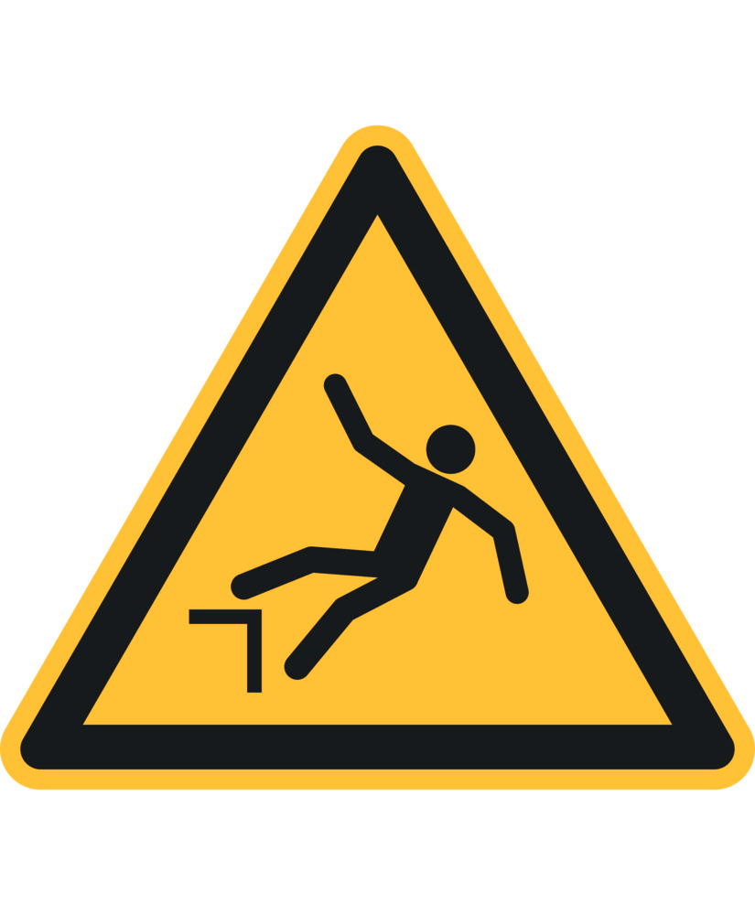
Evolução
Notes:
A base é a Gestão de Risco

Slide 6
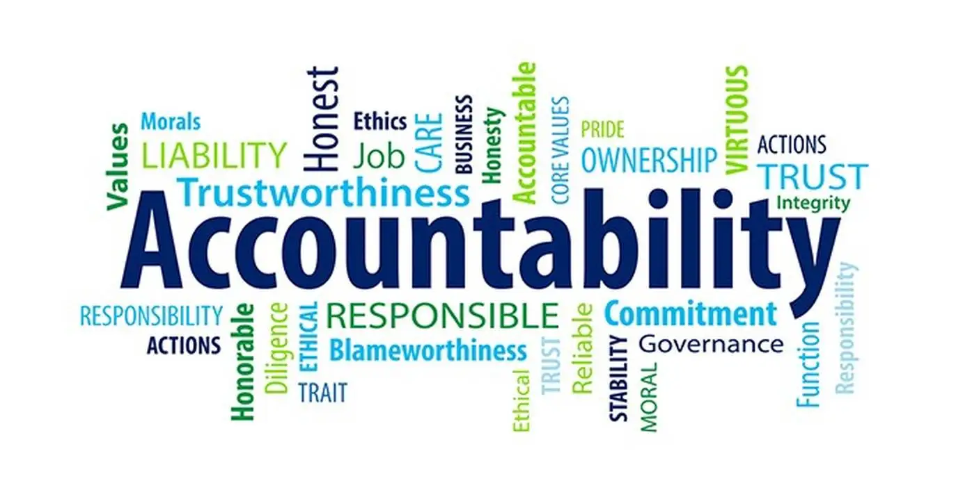
Evolução
Notes:
A base é a Gestão de Risco

Slide 7
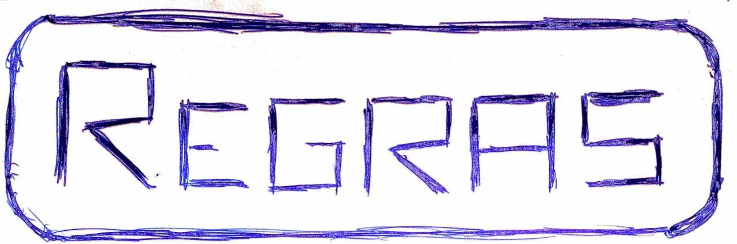
Evolução
Notes:
A base é a Gestão de Risco

Slide 8
Directiva europeia NIS 2
A Diretiva NIS2 (Network and Information Security Directive) é uma regulamentação da União Europeia destinada a reforçar a cibersegurança e a resiliência das redes e sistemas de informação críticos em diversos setores.
Proteger o digital é também proteger o futuro
Criar uma cultura de segurança digital abrangente
A oportunidade de transformar, ser um verdadeiro catalisador de maturidade digital.

Slide 9
Directiva europeia NIS 2
Fortalecer a cibersegurança e resiliência de infraestruturas críticas.
Objectivo
Cooperação e partilha de informações
com entidades reguladoras e do setor.
Requisitos mais exigentes nomeadamente na gestão de riscos, resposta a incidentes (com prazos mais apertados, segurança da Cadeia de Valor.
Requisitos de Segurança
Cooperação
NIS2
Mais setores e mais entidades
Alinhamento
Âmbito
Harmonização com outras regulamentações.
Supervisão
Medidas de supervisão e execução mais fortes.

Slide 10
Outras Directivas e Regulamentos Europeus
The Digital Operational Resilience Act (DORA).
The Artificial Intelligence Act.
The Critical Entities Resilience Directive (CER).
The European Data Act.
The European Data Governance Act (DGA).
The European Cyber Resilience Act (CRA).
The Digital Services Act (DSA).
The Digital Markets Act (DMA).
The European Chips Act.
The Artificial Intelligence Liability Directive.
The Framework for Artificial Intelligence Cybersecurity Practices (FAICP).
The EU Cyber Solidarity Act.
The Digital Networks Act (DNA).
The European ePrivacy Regulation.
The European Digital Identity Regulation.
The European Media Freedom Act (EMFA).
The Corporate Sustainability Due Diligence Directive (CSDDD).
The Systemic Cyber Incident Coordination Framework (EU-SCICF).
The European Health Data Space (EHDS).
The European Financial Data Space (EFDS).
The Financial Data Access (FiDA) Regulation.
The Payment Services Directive 3 (PSD3), Payment Services Regulation (PSR).
Internal Market Emergency and Resilience Act (IMERA).
The European Space Law (EUSL)

Slide 11
Directiva europeia NIS 2
Fortalecer a cibersegurança e resiliência de infraestruturas críticas.
Objectivo
Cooperação e partilha de informações
com entidades reguladoras e do setor.
Requisitos mais exigentes nomeadamente na gestão de riscos, resposta a incidentes (com prazos mais apertados, segurança da Cadeia de Valor.
Requisitos de Segurança
Cooperação
NIS2
Mais setores e mais entidades
Alinhamento
Âmbito
Harmonização com outras regulamentações.
Supervisão
Medidas de supervisão e execução mais fortes.

Slide 12
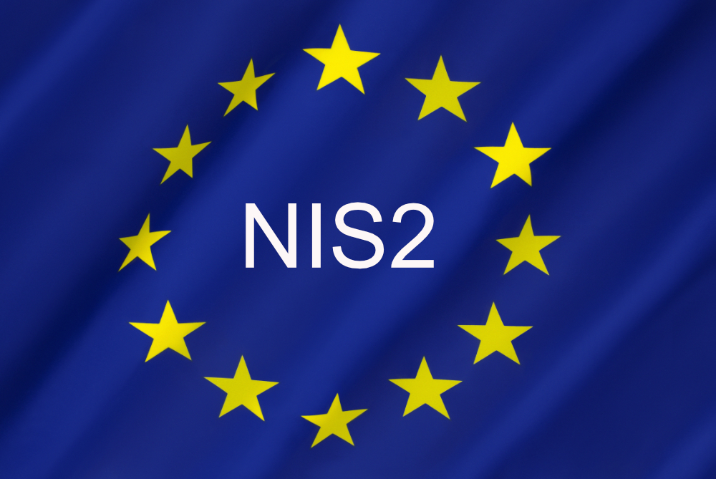
Directiva europeia NIS 2
Medidas de gestão de riscos: avaliação, políticas, mitigação e recuperação.
Criar programas de formação, awareness com o objectivo promoção de uma cultura de segurança.
Notificação rápida, registros e análise pós-incidentes.
Avaliação e gestão de risco na cadeia de valor.
Segurança da Informação
Continuidade de Negócio
Governance e Accountability
Monitorizar e Auditar
Gestão de Risco
Gestão de Incidentes
Cadeia de Valor
Formação e Awareness
Cooperação e partilha de informações
Segurança da Informação e redes, proteção contra ameaças do ciberespaço.
Criação de plano diretor de continuidade de negócio, planos de contingência e technical recovery plans.
Criar uma estrutura de Governance com as funções e responsabilidades claramente definidos.
Monitorizar o cumprimento das políticas de segurança definidas e auditar os controlos implementados.

Slide 13
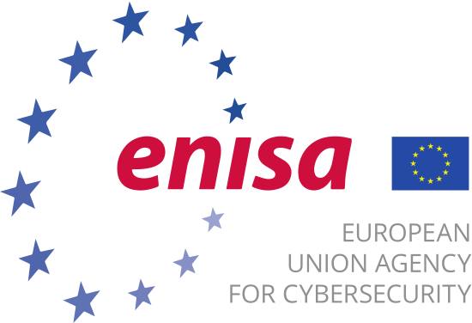
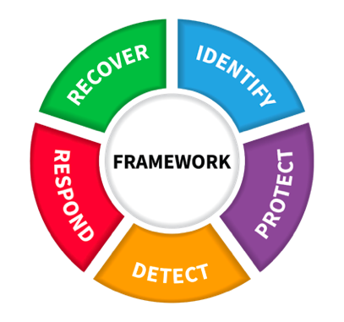

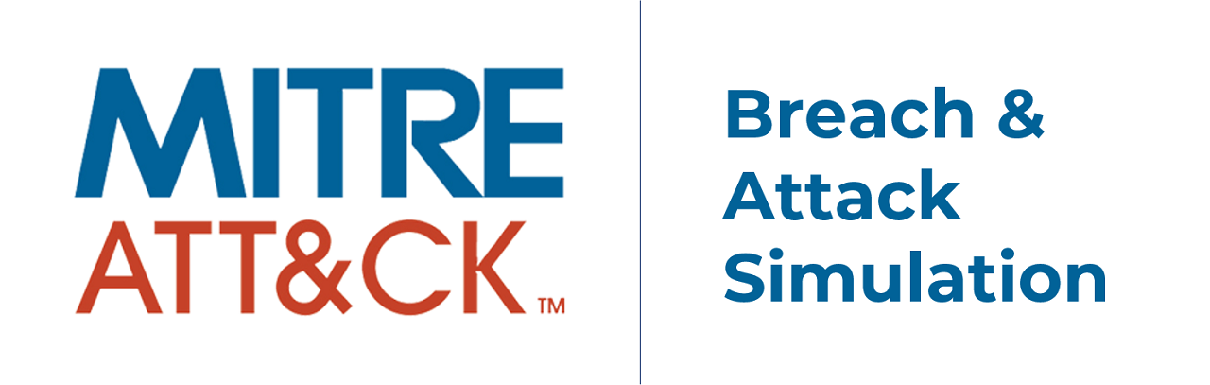

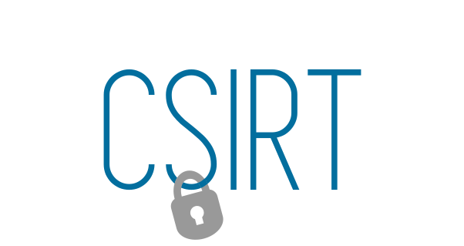


Modelos e melhores práticas de segurança
Notes:
A base é a Gestão de Risco

Slide 14
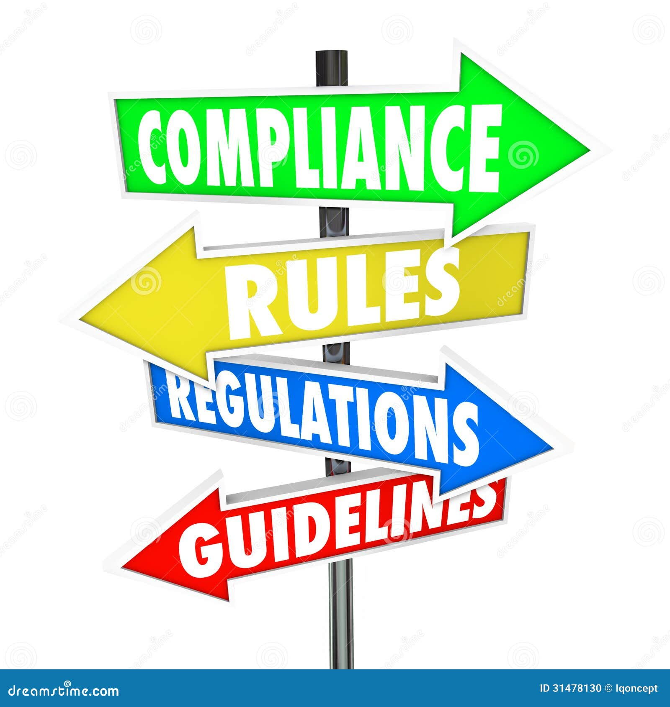
Desmistificar
A profundidade e a adesão às normas não é rígida
Compliance por compliance, ou uma verdadeira mudança de postura
Ninguém define boas métricas “à primeira”
Alinhar as directivas com a arquitetura tecnológica e a estratégia de negócio

Slide 15

Desmistificar
Perguntas chave:
Quanto vale a segurança?
Como medir o valor da segurança?

Slide 16
Desmistificar
Perguntas chave:
Quanto vale a segurança?
Como medir o valor da segurança?
Cálculo do ROI
  Definir bem as métricas e o racional de investimentos;
  Identificar todos os riscos possíveis (traduzir fragilidade em riscos), então encontra o ROI
  O risco dita o investimento
Justifique os investimentos em segurança ao transformar as métricas usadas em decisões estratégicas para o negócio.

Slide 17
A ter em conta
temas regulatórios;
temas de gestão de risco operacional;
tema da confiança.
É necessário desmistificar que a cibersegurança não é propriamente um risco
Mas é um fator de risco operacional para os negócios.
Todos os investimentos devem ser desenvolvidos para mitigar ou para resolver esse risco.

Slide 18

A ter em conta
O lado obscuro do IA
Algoritmo
Poder sem controlo

Slide 19



A ter em conta
Questões a ter em conta:
É possível alinhar tecnologia, processos e comportamentos organizacionais para criar uma cultura de segurança sólida?
A cibersegurança é da responsabilidade do IT.
Conhece toda a sua infraestrutura e as suas vulnerabilidades?
Controla o ciclo de vida dos ativos?
Controla o tempo de vida das ferramentas de segurança, ou seja, consegue fazer o que quer com as ferramentas existentes, ou necessita mesmo de novas ferramentas?

Slide 20

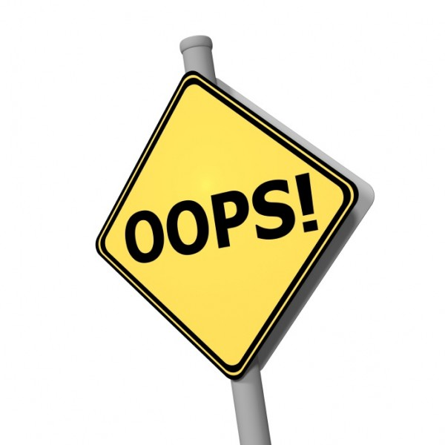

A ter em conta
Questões a ter em conta:
Tem as bases de dados bem estruturadas e organizadas, para perceber onde que é que pode estar o risco?
Gerir erros de forma transparente.

Slide 21
O factor humano!
Estabilidade = coerência operacional e ética
Esta coerência operacional reflete-se na capacidade das organizações de aplicar procedimentos rigorosos, tomar decisões consistentes e manter operações resilientes mesmo em situações de risco elevado.
Três qualidades essenciais à fiabilidade operacional que passam pela
Integridade,
Simplicidade,
e treino contínuo

Slide 22
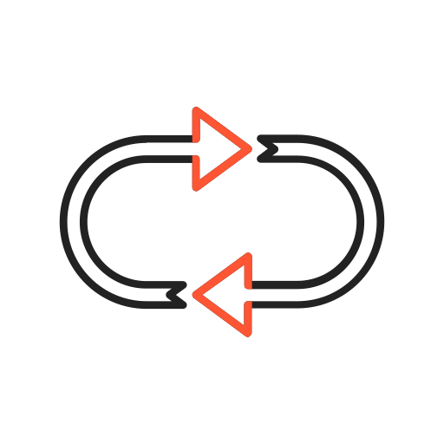

O factor!
Preparar
Testar, testar, testar, testar e testar
Sobreviver
O investimento mais valioso, apesar da evolução da Inteligência Artificial (IA), é sempre nas pessoas.
Invistam nas vossas pessoas, tenham um bom plano de formação, aliciante, que faça com que elas lá vão.

Slide 23


Questione sempre!

Slide 24
mbrown@arteresilia.com

